Slide 1




Уходовая косметика из Сибири
на основе органо-минерального комплекса возрастом 1 млн лет и алтайских трав
Лидер команды
Виктория Худякова

Slide 2
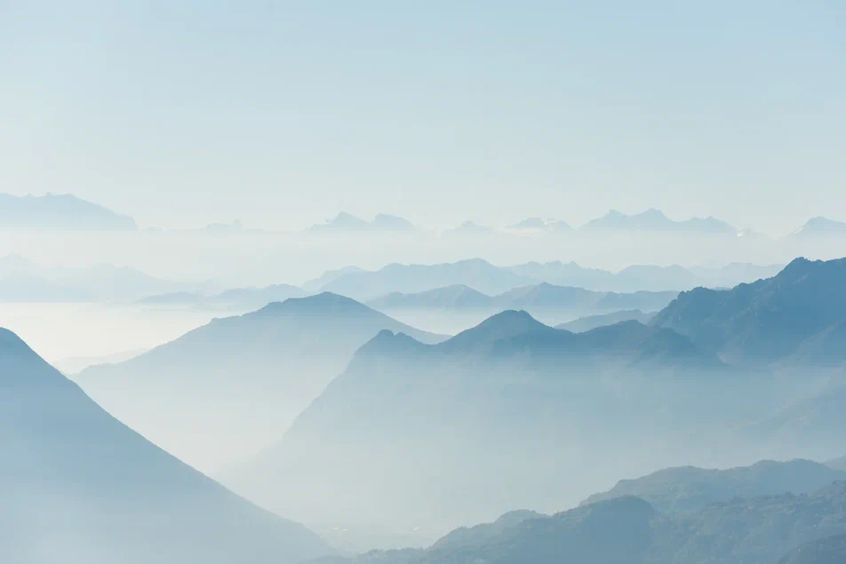
Цель
Сделать кожу лица женщин молодой, здоровой и сияющей независимо от возраста

Slide 3

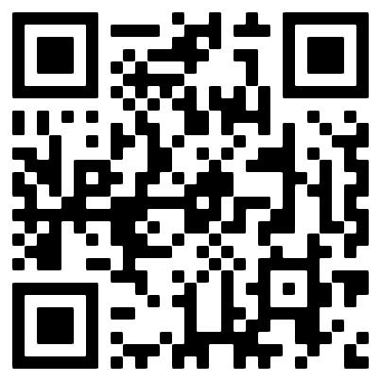
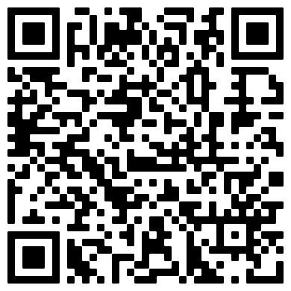
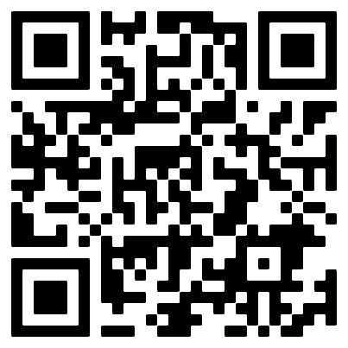
Актуальность
Забота о внешнем виде и здоровье кожи
Рост потребления косметики
на натуральной основе
Персонализация подбора средств по уходу за кожей
Импортозамещение
Данные получены из исследований проведенных РБК, РСХБ, Минпромторг, «Свое Родное»

Slide 4
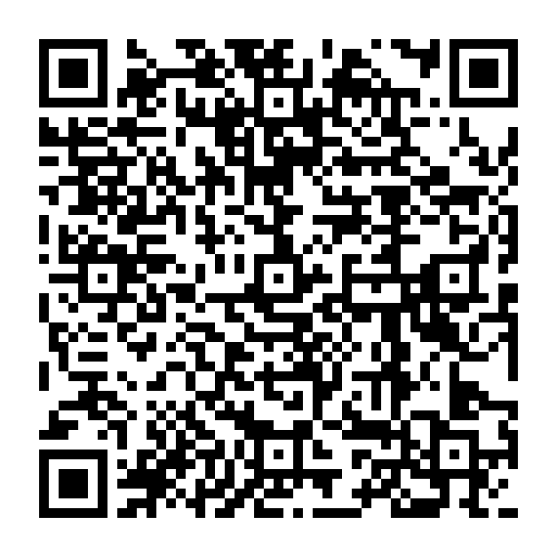
Проблема
Проведено исследование среди 179 женщин разного возраста, в результате которого выяснилось, что каждая вторая имеет проблемы с кожей
 | 90% женщин хотят сохранить молодость, здоровье и тонус кожи
 | У 23 % женщин бактериальная инфекция вызывает появление акне и воспаления кожи лица
 | У 20% женщин в результате потери эластичности и нарушения обменных процессов в стенках кровеносных сосудов кожи развивается купероз
 | 24 % женщин жалуются на снижение тонуса кожи

Slide 5
Целевая
аудитория
Женщины 20 – 60 лет, заботящиеся о своем здоровье, с медицинскими проблемами кожи (акне, купероз)
Активные женщины 20 – 60 лет, заботятся о своем внешнем виде и хотят предотвратить снижение тонуса кожи или восстановить
Косметологи, желающие использовать безопасные и быстродействующие средства по уходу за кожей клиентов
Данные получены из результатов Custdev и тестирования линейки продукта

Slide 6




Наша косметика позволяет справиться с такими проблемами кожи как увядание, снижение тонуса, акне, купероз, тусклость цвета и неровный цвет лица
Решение
# 1
# 2
# 3
# 4
Увлажнение кожи
Улучшение выработки фибрина и эластина
Омолаживающий эффект
Подходит для всех возрастных групп
Противоаллергенное действие
Не вызывает привыкания
Противо-воспалительное действие
Бактерицидное действие
Укрепление иммунитета
Улучшение обменных процессов
Уменьшение отеков лица

Slide 7
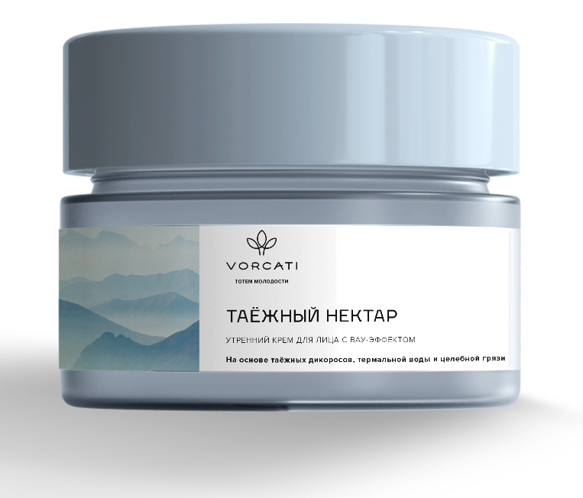
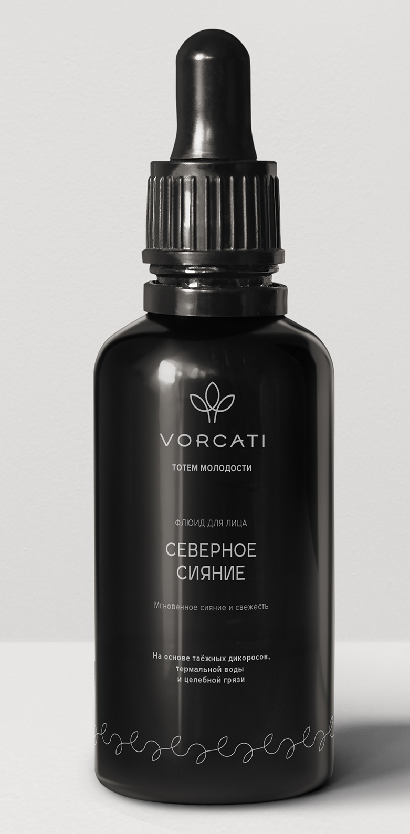
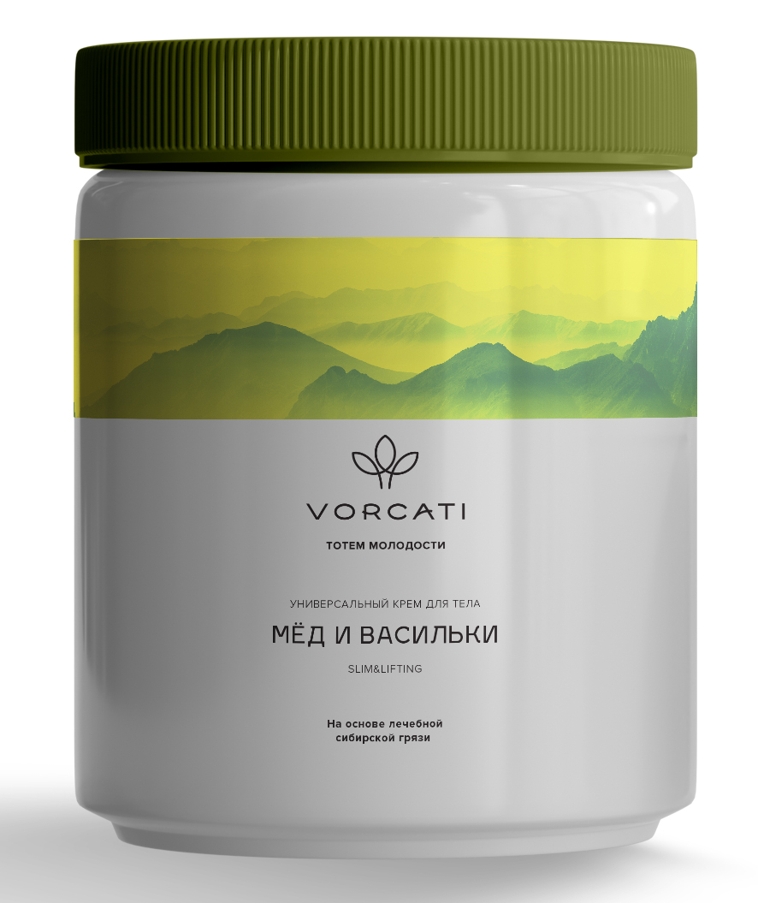
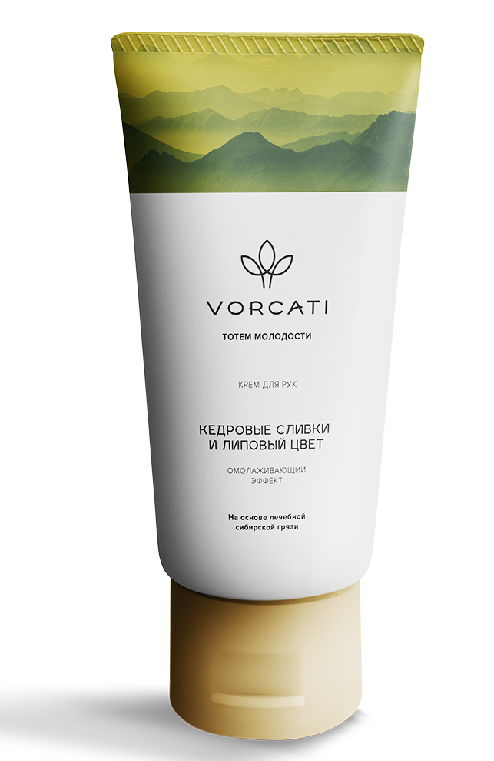
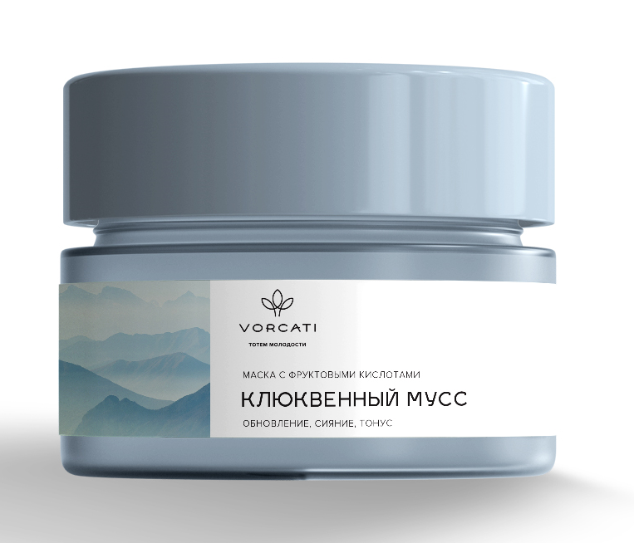
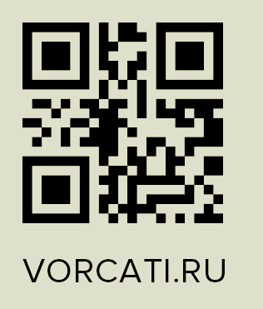
Продуктовая линейка
Дневной Крем
50 мл
3 000 рублей
Сыворотка
50 мл
2 800 рублей
Крем для тела
50 мл
2 800 рублей
Крем для умывания
50 мл
3 000 рублей
Крем-маска ночной
50 мл
3500 рублей

Slide 8





Технология
Диагностика состояния кожи лица
В кабинете косметолога
Через мобильное приложение
Определение проблематики используя ИИ
Комплексный профессиональный уход в кабинете косметолога
Комплексный самостоятельный домашний уход
Персонализированный подбор средств под цели клиента
Трекер динамики изменений кожи
(фиксация результатов в личном кабинете) с рекомендациями

Slide 9
PAM
Рынок
TAM
Мировой рынок натуральной косметики (PAM)
12,5 млрд $
SAM
Рынок уходовой косметики на территории России (SAM)
500 млрд Р
SOM
Российский рынок натуральной косметики (TAM)
12,7 млрд Р
Реально достижимый рынок(SOM)
62,5 млн Р (1-ый год)
175,5 млн Р ( к 5 году)

Slide 10







Анализ конкурентов
MAGIA
ORGANICA
SELF COSMETICS
NATURA SIBERICA
ON
Параметры оценки
VORCATI
САКСКИЕ ГРЯЗИ
СИЛАПАНТ
НАУЧНЫЕ ИССЛЕДОВАНИЯ
СДЕЛАНО В РОССИИ
(ИМПОРТОЗАМЕЩЕНИЕ)
СОВРЕМЕННЫЙ ДИЗАЙН
ПЕРСОНАЛИЗАЦИЯ
УПАКОВКА БЕЗ ДОСТУПА КИСЛОРОДА
ТЕХНОЛОГИЯ ОЦЕНКИ КОЖИ ВИРТУАЛЬНО
ПРОДАЖИ ЧЕРЕЗ МОБИЛЬНОЕ ПРИЛОЖЕНИЕ

Slide 11

Бизнес-модель Vorcati
B2C и B2B
ПОКУПАТЕЛЬ
КОСМЕТОЛОГИ
КОСМЕТОЛОГИ
ПАРТНЕРЫ
Магазины косметики
Маркетпрейсы
Санатории
Косметологические клиники
Бьюти салоны
Специализированные точки продаж региональной продукции
Женщины с медицинскими проблемами кожи лица
Женщины с потерей упругости кожи
Работающие на нашей линейке косметики
Являются дистрибьюторами Vorcati на свою целевую аудиторию и клиентскую базу
B2C
B2B

Slide 12
Бизнес-модель Vorcati
КАНАЛЫ ПРОДВИЖЕНИЯ
Лидеры мнений, блогеры, инфлюенсеры,
Бьюти сообщества, Деловые сообщества
Сайт Vorcati
Социальные сети
Имиджевая реклама
Visit Tyumen, Visit Yamal
Кроссмаркетингвые программы
Партнерские программы

Slide 13

Финансовая модель VORCATI
Первая прибыль
на 4й месяц продаж
Инвестиции
10 000 000 рублей
Возврат инвестиций
на 2-ой год
после запуска продаж
1 год запуска | Сумма (тыс.руб.)
Выручка | 62 500
Себестоимость | 30 000
Валовая прибыль | 32 500
Маржа, % | 52%
Операционные расходы | 22 033
Проценты по займам | 1 378
Прибыль до налога на прибыль | 9 089
Налог на прибыль | 1 818
Чистая прибыль | 7 271

Slide 14
Финансовая модель VORCATI
Единица расчета – тысяч рублей
 | 1 год | 2 год | 3 год | 4 год | 5 год
Объем продаж в шт. | 25 000 | 34 091 | 40 289 | 43 952 | 47 948
Доход | 62 500 | 93 750 | 121 875 | 146 250 | 175 000
Ежегодный рост |  | 1,55 | 1,3 | 1,2 | 1,2
Валовый доход | 32 500 | 48 750 | 63 375 | 76 050 | 91 260
Операционные расходы | 22 033 | 26 439 | 31 727 | 38 072 | 45 687
Коэффициент маржинальности | 0,52 | 0,52 | 0,52 | 0,52 | 0,52
Точка безубыточности | 42 370 | 50 844 | 61 013 | 73 216 | 87 859
Точка безубыточности, шт. | 16 948 | 22 378 | 24 412 | 26 631 | 29 052
Запас прочности по неубыточности | 32,2% | 45,8% | 49,9% | 49,9% | 49,9%
Рентабельность продаж, % | 11,6% | 13,1% | 15,5% | 15,6% | 15,8%

Slide 15





Сделано
01
Проведено:
исследование ЦА 179 респондентов.
Двухэтапное глубинное интервью на выборке 179 участниц
фокус группы с ЦА 8 участниц 2 косметолога, протестированы образцы
02
Получен товарный знак VORCATI
Созданы первые 6 образцов уходовой косметики
03
Заключен контракт на поставки органо-минерального комплекса Большой Тараскуль
Заключен контракт с производителем на поставку сырья сбора трав горный Алтай
04
VORCATI
Выбрано контрактное производство Московская область город Королев
05
Достигнуты предварительные договоренности на установку бутика в Санатории Большой Тараскуль
Получена предварительная договоренность о размещении логотипа на ресурсах информационного центра VISIT TYUMEN
06
Растущее сообщество «Нетворкинг со Светланой Худяковой» в количестве 1641 человек (на 17.12.23)

Slide 16
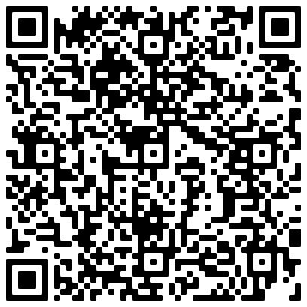
Запланировано
ПОЛУЧЕНИЕ ГРАНТА ФСИ
Запуск собственного производства
2028
Бутик в Санаторий
08.2024
Разработка упаковки и этикетки
01.2024
Создание маркетинговой стратегии
07.2024
Партнерские программы:
- бьюти сообщества
- салоны красоты и клиники
09.2024
Открытие ООО «РОДОНИТ»
02.2024
Выход на торговые площадки и маркетплейсы
09.2024
Доработка рецептуры и сертификация
06.2024
Маркетинговая программа продвижения тестовых образцов через Блогеров, лидеров мнений
07.2024
Подробный бизнес план
Разработка сайта и поиск партнера по ИИ для диагностики состояния кожи
06.2024
Выпуск образцов линейки 5 SKU
(300/1500 шт.)
07.2024

Slide 17
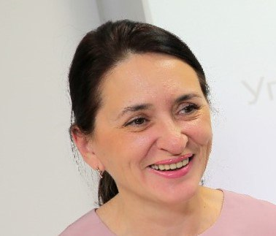
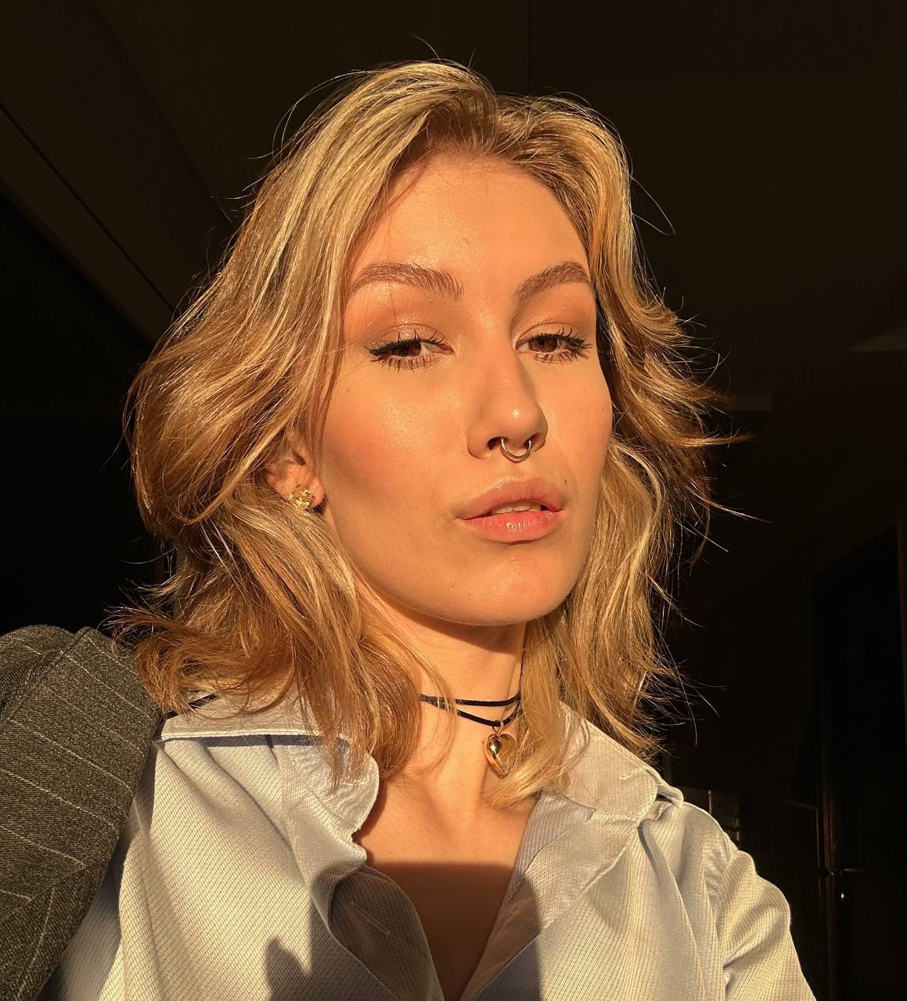
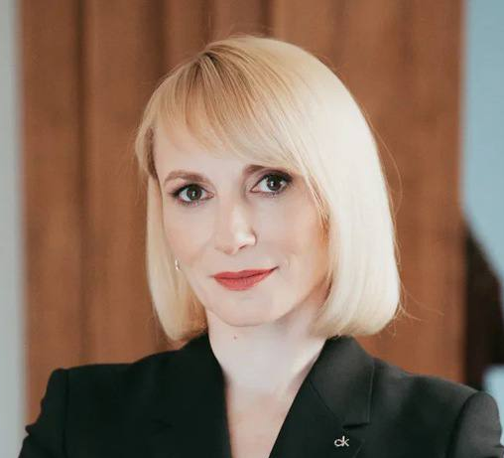
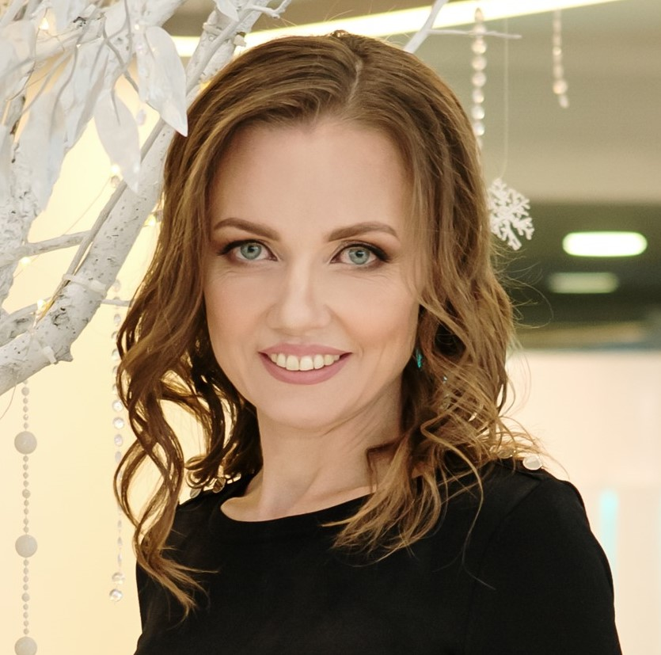
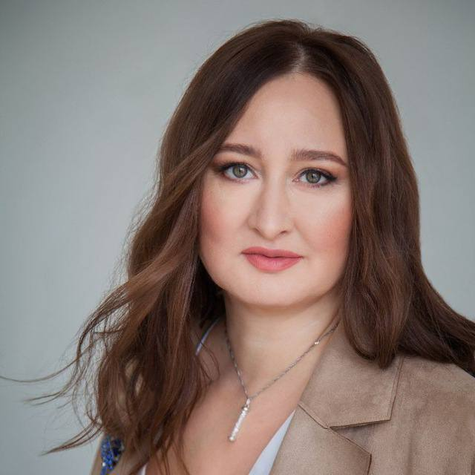
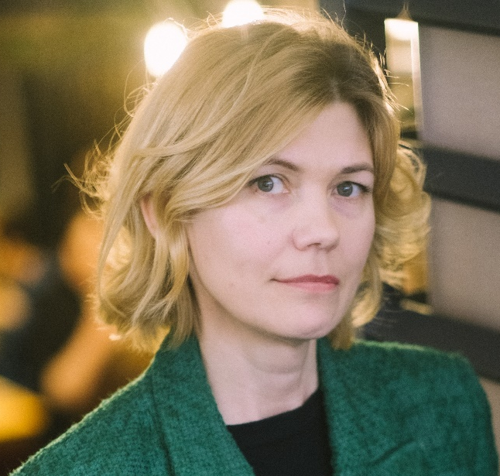
Наша команда
БОЛОТОВА НАТАЛЬЯ
- Трекер
- Эксперт НТИ
Виктория Худякова
Светлана Худякова
Наталия Баженова
Евгения Глебова
Елена
Макарова
CTO
СЕО
CFO
CTO
CMO
- Студентка 2 курса «Рекламы и связей с общественностью» «РУДН»
- Член Культурно массовой комиссии ИМЭБ
- генеральный директор с опытом 17 лет
Антикризисный менеджер, опыт Shell, Toyota, Lexus
Создатель делового сообщества
- Финансовый директор в международной компании
- Запуск бизнес-проектов и интеграция в текущий бизнес
- Врач высшей категории
- Методолог бизнес-проектов и обучающих программ с опытом 8 лет
- Когнитивный психолог
- Маркетолог с опытом 20 лет
- Директор по маркетингу и основатель студии маркетинга "М.К.С."

Slide 18
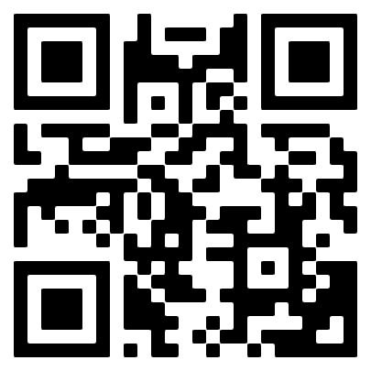

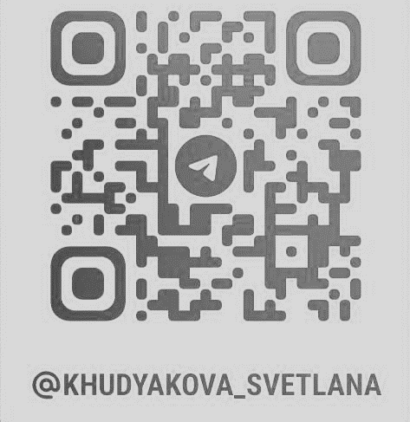
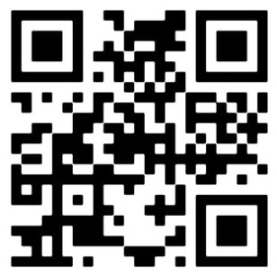
Наши контакты
- здоровая кожа, естественная красота
Vk VORCATI
Сообщество «Нетворкинг со Светланой Худяковой»
Vk
Светлана Худякова
Телеграм
Светлана Худякова

